Slide 1
ᎣᏏᏲ
ᏅᎩᏍᎪ ᏣᏁᎵᏁ ᏣᎳᎩ ᎠᏕᎶᏆᏍᏗ

Slide 2
ᏅᎩᏍᎪ ᏣᏁᎵᏁ ᏣᎳᎩ ᎠᏕᎶᏆᏍᏗ
ᎢᏓᎴᎾ- Let’s begin
ᏣᎳᎩ ᎢᏗᏬᏂ- Let’s talk Cherokee

Slide 3
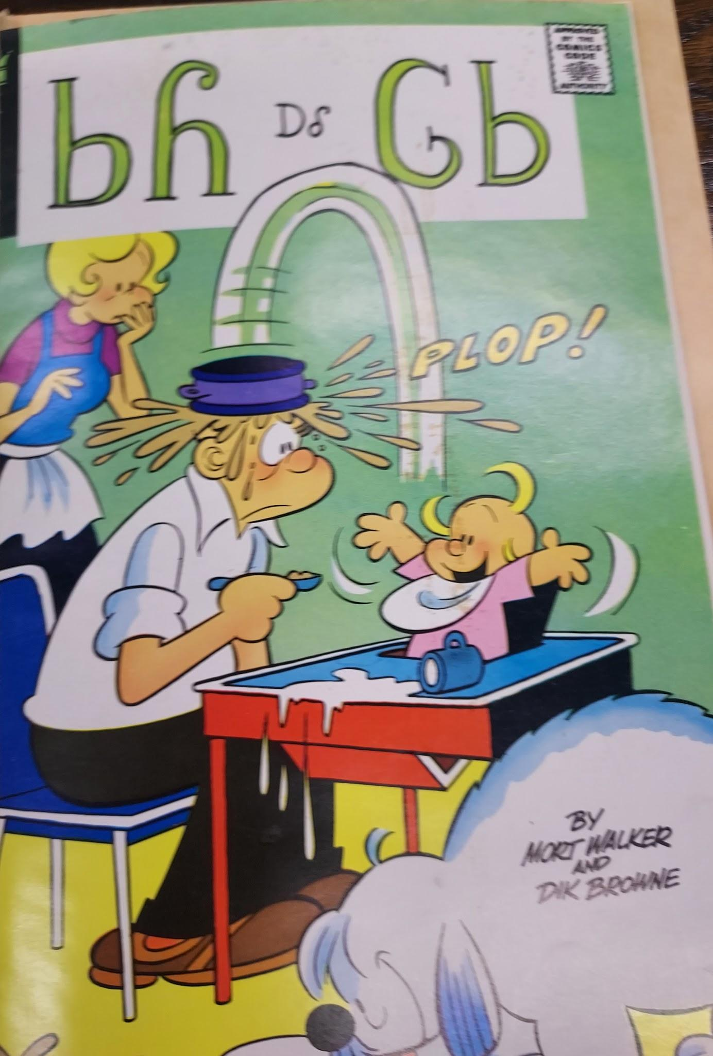
ᏅᎩᏍᎪ ᏣᏁᎵᏁ ᏣᎳᎩ ᎠᏕᎶᏆᏍᏗ
ᏏᏲ ᎠᎴ ᎶᏏ

Slide 4
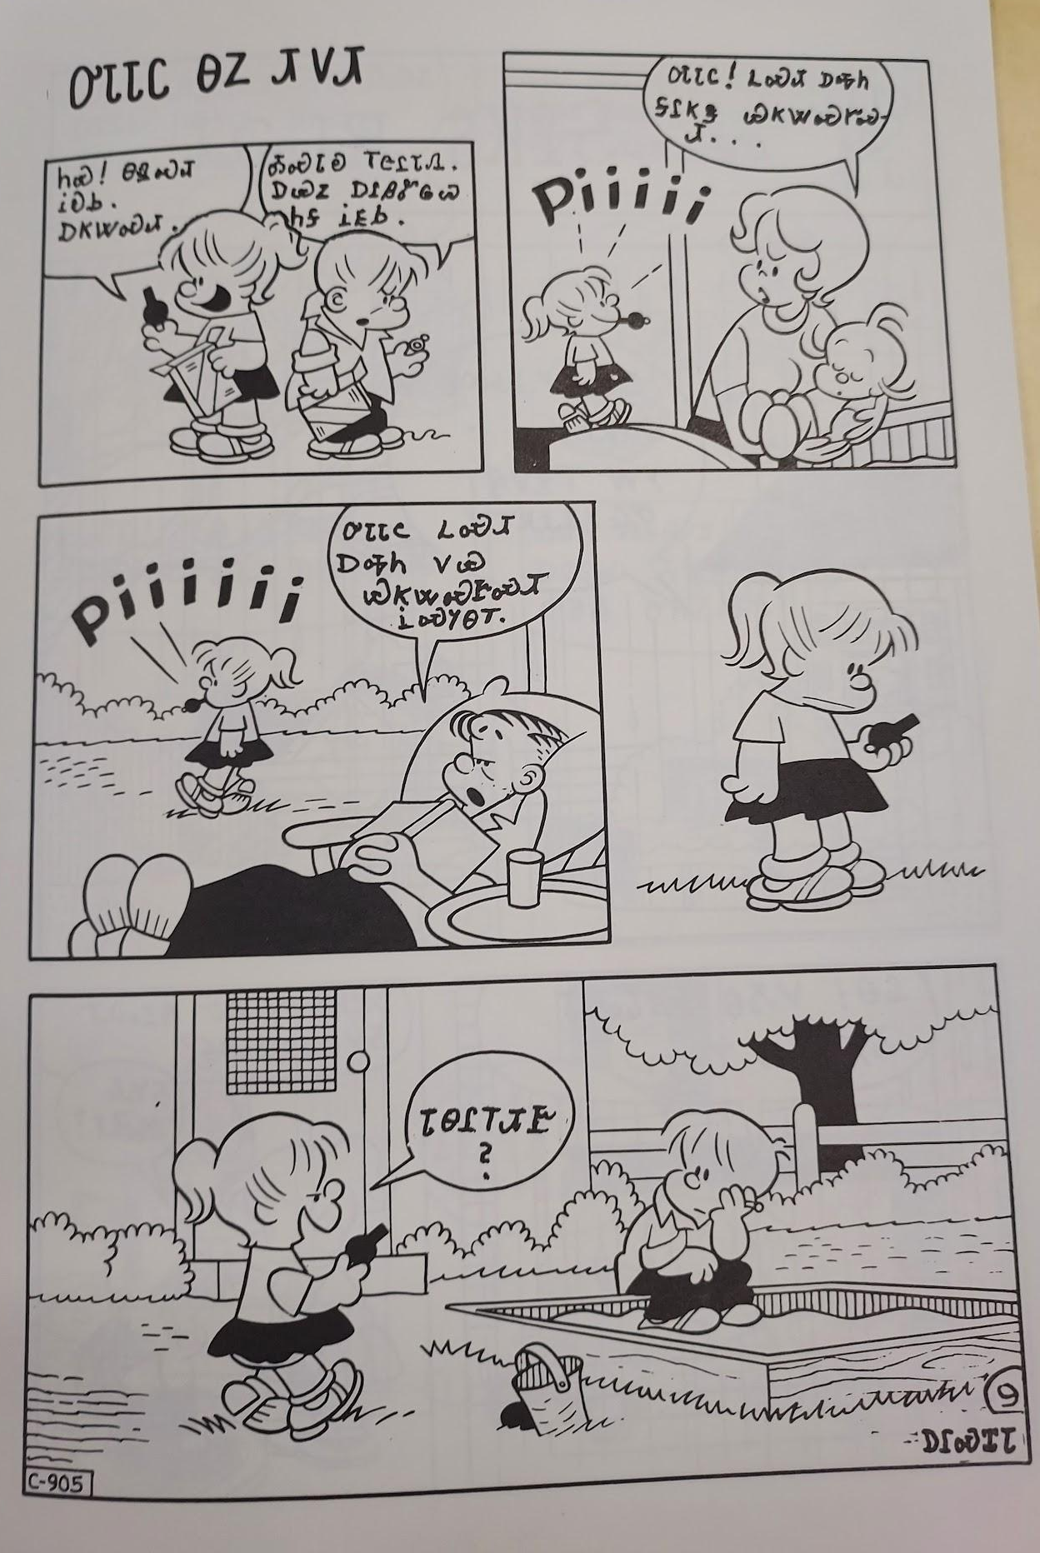
ᏅᎩᏍᎪ ᎦᎵᏉᎩᏁ ᏣᎳᎩ ᎠᏕᎶᏆᏍᏗ
ᎤᏓᏓᏟ ᎾᏃ ᏗᏙᏗ
ᏂᏍ! ᎾᏄᏍᏗ ᎥᎧᏏ.ᎠᏦᏔᏍᏗ.
ᎣᏍᏓᎧ ᎢᏣᎵᏓᏁ. ᎠᏯᏃ ᎠᎵᏰᏑᏩᏇ ᏂᎦ ᎥᎬᏏ.
ᎤᏓᏓᏟ! ᏞᏍᏗ ᎠᎭᏂ ᎦᎵᏦᏕ ᏯᏦᏔᏍᎨᏍᏗ…
ᎤᏓᏓᏟ ᏞᏍᏗ ᎠᎭᏂ ᏙᏯ ᏯᏦᏔᏍᎨᏍᏗ ᎥᏍᎩᎾᎢ
ᏓᎾᎵᎢᏗᎨ?
ᎠᎵᏍᏆᏓ

Slide 5
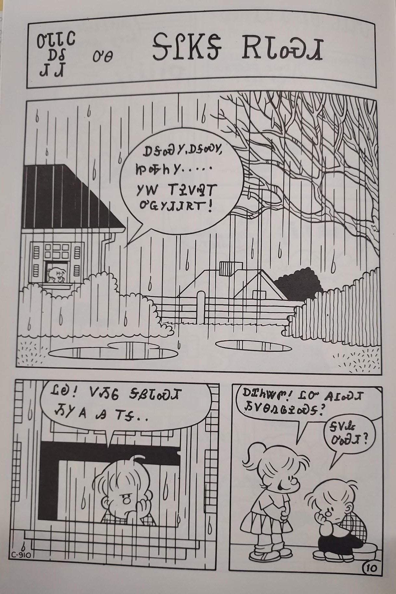
ᏅᎩᏍᎪ ᎦᎵᏉᎩᏁ ᏣᎳᎩ ᎠᏕᎶᏆᏍᏗ
ᎤᏓᏓᏟ ᎠᎴ ᏗᏙᏗ ᎤᎾ ᎦᎵᏦᏕ ᎡᏓᏍᏗ
ᎠᎦᏍᎩ, ᎠᎦᏍᎩ, ᏥᎭᏂᎩ...ᎩᎳ ᎢᎮᏙᎸᎢ ᎤᏩᎩᏗᏗᏒᎢ!
ᏝᎧ! ᏙᏱᏮ ᎦᏰᏓᏍᏗ ᏱᎩ ᎪᎯ ᎢᎦ..
ᎠᏆᏂᏔᏛ! ᏝᏅ ᎪᎱᏍᏗ ᏱᏙᎾᏁᎶᎮᏍᎦ?
ᎦᏙᎲ ᎤᏍᏗ?

Slide 6
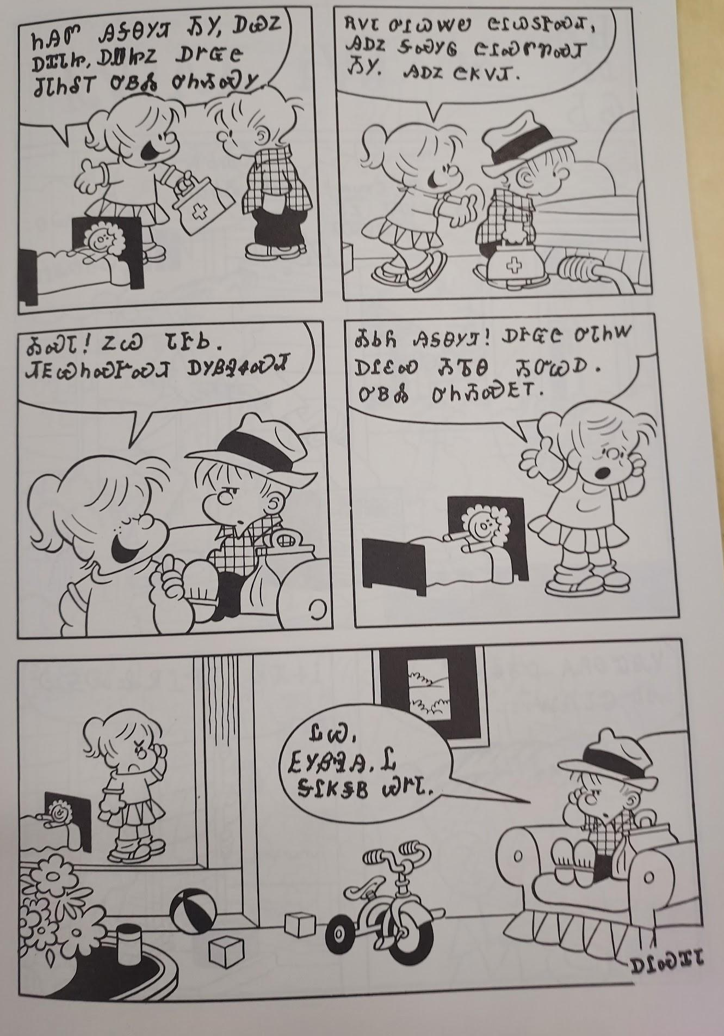
ᏅᎩᏍᎪ ᎦᎵᏉᎩᏁ ᏣᎳᎩ ᎠᏕᎶᏆᏍᏗ
ᏂᎪᏛ ᎯᎦᎾᎩᏗ ᏱᎩ, ᎠᏯᏃ ᎠᏆᏓᏥ ᎠᏪᏥᏃ ᎠᎨᏳᏣ ᏧᏓᏂᎴᎢ ᎤᏴᏜ ᎤᏂᏱᏍᎩ.
ᎡᏙᏓ ᎤᎵᏇᏔᏬ ᏣᎵᏇᏚᎨᏍᏗ, ᎯᎠᏃ ᎦᏍᎩᎶ ᏣᎵᏍᏛᏡᏍᏗ ᏱᎩ. ᎯᎠᏃ ᏣᏦᏙᏗ.
ᎣᏍᏓ! ᏃᏊ ᏓᎨᏏ. ᏗᎬᏯᏂᏍᎨᏍᏗ ᎠᎩᏰᎸᏎᏍᏗ.
ᎣᏏᏲ ᎯᎦᎾᎩᏘ! ᎠᎨᏳᏣ ᎤᏓᏂᎳ ᎠᎵᏋᏍ ᏱᏖᎾ ᏱᏅᏊᎠ. ᎤᏴᏜ ᎤᏂᏱᏍᎬᎢ.
ᏝᏊ, ᎬᎩᏰᎸᎯ. Ꮭ ᎦᎵᏦᏕᏴ ᏯᎨᏓ.
ᎠᎵᏍᏆᏓ

Slide 7
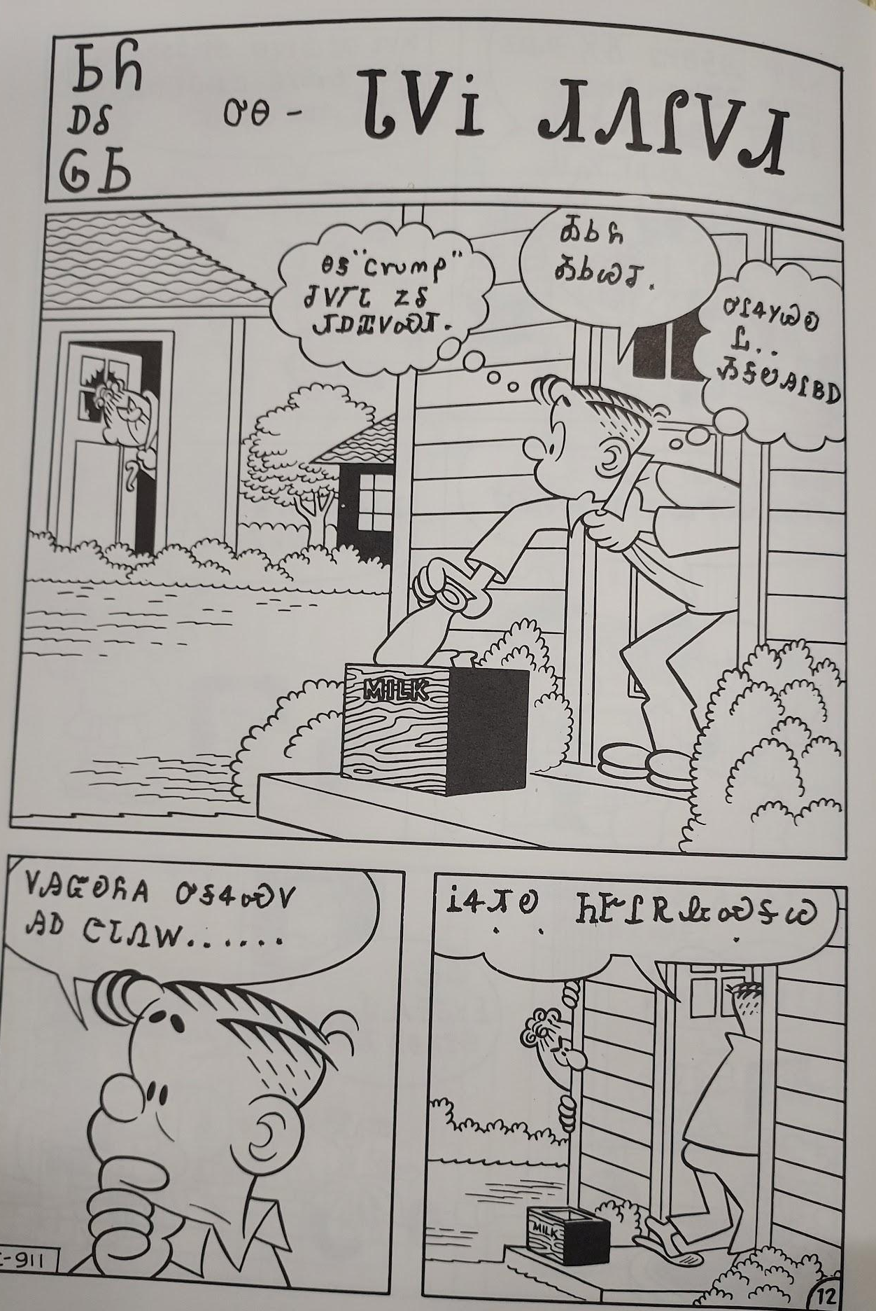
ᏅᎩᏍᎪ ᏣᏁᎵᏁ ᏣᎳᎩ ᎠᏕᎶᏆᏍᏗ
ᏏᏲ ᎠᎴ ᎶᏏ ᎤᎾ ᏓᏙᎥ ᏗᏁᎵᏙᏗ
ᎾᏕ “Crump” ᏧᏙᎢᏓ ᏃᎴ ᏗᎠᏆᏙᏍᏗ.
ᎣᏏᏲ ᎣᏏᏊᏧ.
ᎤᎵᏎᎩᏊᎧ Ꮭ….ᏱᎦᏬᎯᎵᏴᎠ
ᏙᎯᏳᎧᏲᎪ ᎤᎦᏎᏍᎩ ᎯᎠ ᏣᏓᏁᎳ……
ᎥᏎᏗᎧ ᏂᎨᎵᏒᎲᏍᎦᏊ

Slide 8
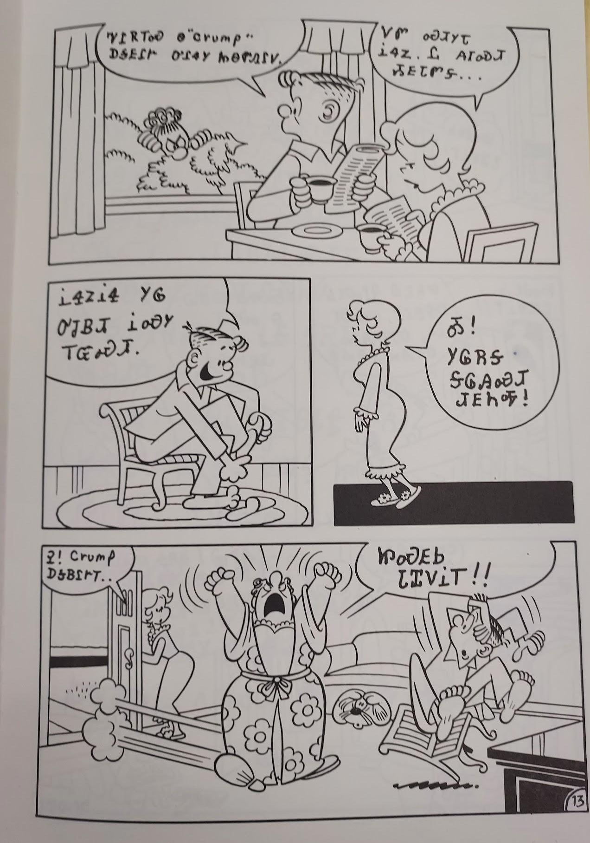
ᏅᎩᏍᎪ ᏣᏁᎵᏁ ᏣᎳᎩ ᎠᏕᎶᏆᏍᏗ
ᏤᎵᏒᎢᏍ Ꮎ “Crump” ᎠᎦᎬᎵᎨ ᎤᎵᏎᎩ ᏥᎾᏛᏁᎵᏙ.
ᏙᏛ ᏍᏗᎩᏓ ᎥᏎᏃ. Ꮭ ᎪᎱᏍᏗ ᏱᎬᏓᏛᎦ…
ᎥᏎᏃᎢᏎ ᎩᎶ ᎤᏧᏴᏗ ᎥᏍᎩ ᎢᏳᏍᏗ.
Ꭳ! ᎩᎶᎡᎦ ᎦᎶᎯᏍᏗ ᏗᎬᏂᎭ!
Ꭾ! Crump ᎠᎦᏴᎵᎨ
ᏥᏍᎬᏏ ᏓᏆᏙᎥᎢ!!

Slide 9
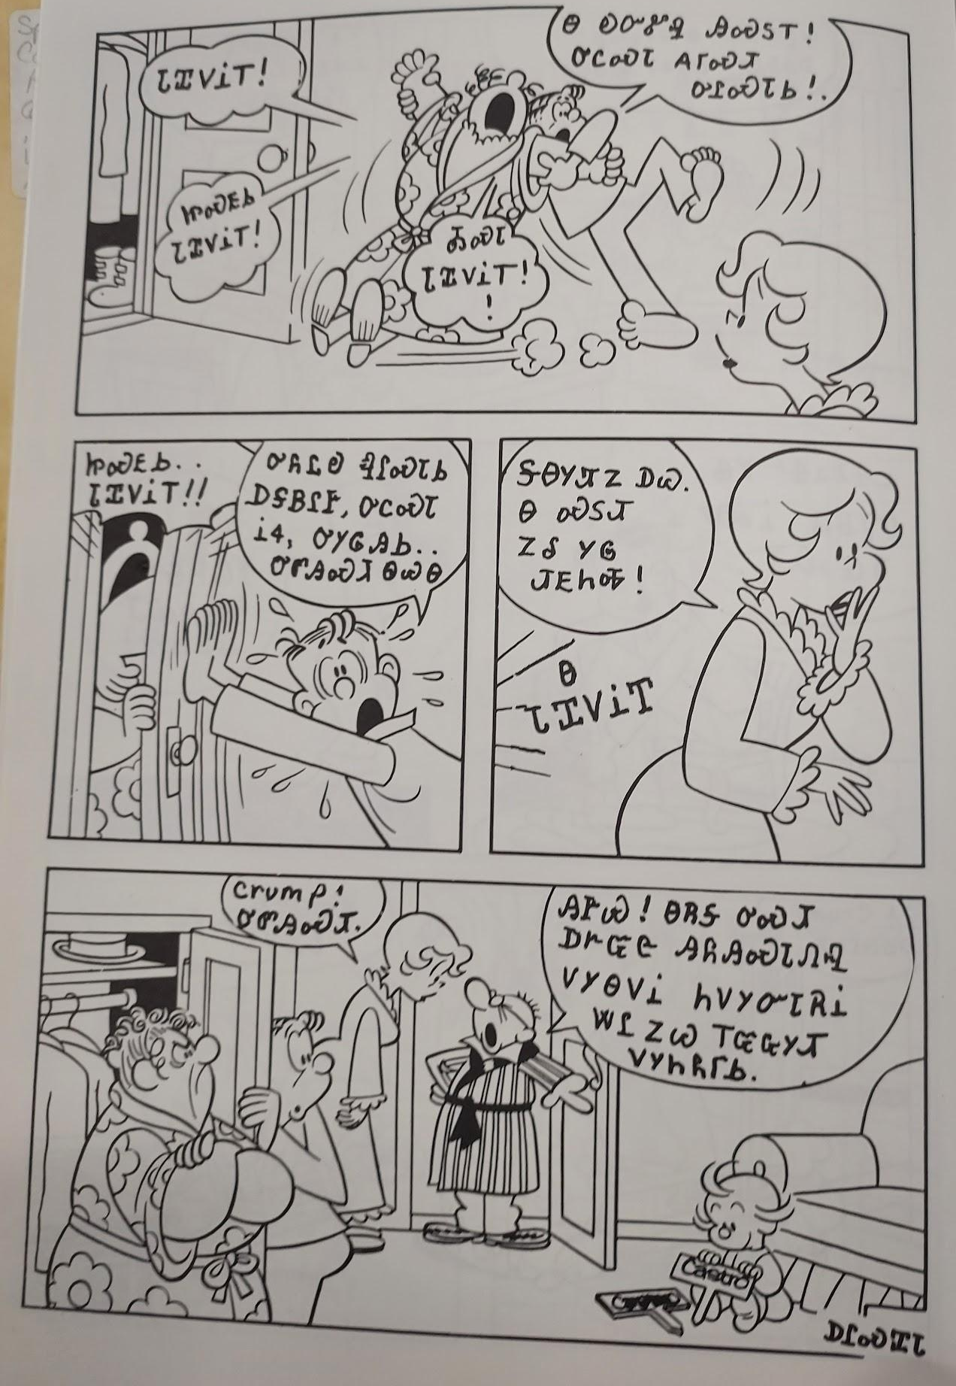
ᏅᎩᏍᎪ ᏣᏁᎵᏁ ᏣᎳᎩ ᎠᏕᎶᏆᏍᏗ
ᏓᏆᏙᎥᎢ!
ᏥᏍᎬᏏ ᏓᏆᏙᎥᎢ!
ᎣᏍᏓ ᏓᏆᏙᎥᎢ!!
Ꮎ ᎧᏅᏑᎸ ᎯᏍᏚᎢ! ᎤᏟᏍᏓ ᎪᎱᏍᏗ ᎤᎵᏍᏓᏏ!
ᏥᏍᎬᏏ ᏓᏆᏙᎥᎢ!!
ᎤᏲᏝᎧ ᏄᎵᏍᏓᏏ ᎠᎦᏴᎵᎨ, ᎤᏟᏍᏓ ᎥᏎ, ᎤᎩᎶᎯᏏ..
ᎤᏛᎯᏍᏗ ᏫᏯᎾ
ᎦᎾᎩᏘᏃ ᎠᏊ. Ꮎ ᏍᏚᏗ ᏃᎴ ᎩᎶ ᏗᎬᏂᎭ!
Ꮎ ᏓᏆᏙᎥᎢ
Crump! ᎤᏛᎯᏍᏗ
ᎯᎨᏯ! ᎾᎡᎦ ᎤᏍᏗ ᎠᎨᏳᏣ ᎯᏲᎯᏍᏗᏁᎸ ᏙᎩᎾᏙᎥ ᏂᏙᎩᏅᏓᎡᎥ ᏔᎵᏃᏊ ᎢᏳᏩᎩᏗ ᏙᎩᏂᏲᎱᏏ.

Slide 10
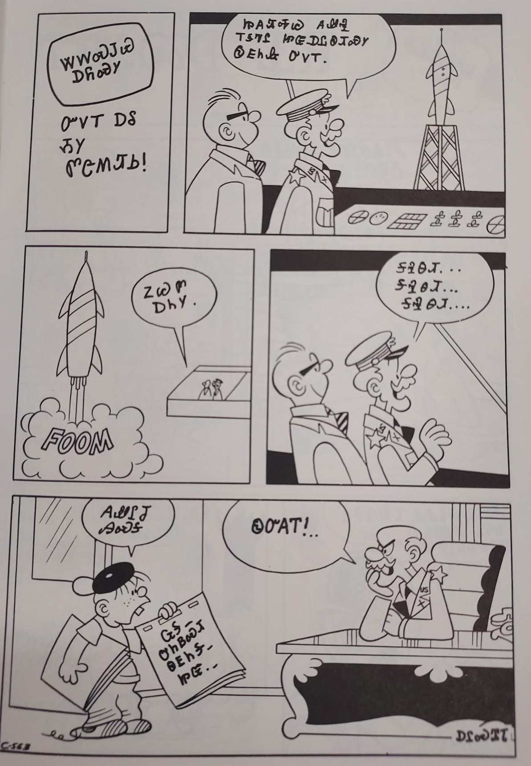
ᏅᎩᏍᎪ ᏣᏁᎵᏁ ᏣᎳᎩ ᎠᏕᎶᏆᏍᏗ
ᏔᎳᏍᏓᏯ ᎠᏲᏍᎩ ᏅᏙᎢ ᎠᎴ ᏱᎩ ᏛᏣᎷᏘᏏ!
ᏥᎪᏘᎭᏊ ᎪᏪᎸ ᎢᎦᏤᎵ ᏥᏳᎠᏝᏫᏗᏍᎩ ᏫᎬᏂᎲ ᏅᏙᎢ.
ᏃᏊᏛ ᎠᏂᎩ
ᎦᎸᎾᏗ ᎦᎸᎾᏗ ᎦᎸᎾᏗ…..
ᎪᏪᎵᏧ ᎯᏍᎦ
ᏫᏅᎪᎢ!
ᏩᎦ ᎤᏂᏴᏍᏗ ᏫᎬᏂᎦ ᏥᏳ

